Slide 1
Модели реализации программы повышения квалификации в ресурсном центре ГБОУ прогимназии "Радуга" № 624 Адмиралтейского района Санкт-Петербурга
Казанникова Анна Вячеславовна
Ресурсный центр дополнительного образования Санкт-Петербурга
ГБОУ прогимназии «Радуга» № 624 Адмиралтейского района СПб

Slide 2
Основание деятельности ресурсного центра (далее - РЦ)
распоряжение Комитета по образованию правительства СПб от 04.06.2018 № 1696-р «О признании образовательных учреждений ресурсными центрами дополнительного образования» ГБОУ прогимназия «Радуга» № 624 Адмиралтейского района Санкт-Петербурга признана ресурсным центром дополнительного образования Санкт-Петербурга по теме «Развитие системы дополнительного образования для детей дошкольного возраста» на период с 01.01.2019 по 31.12.2021.

Slide 3
ПОКАЗАТЕЛИ ЭФФЕКТИВНОСТИ РАБОТЫ РЦ
ПОКАЗАТЕЛИ | ГРУППА № 1 (22.01.19 – 14.05.19) | ГРУППА № 2 (17.09.19 – 17.12.19) | ГРУППА № 3 (21.01.20 – 26.05.20) | ГРУППА № 4 (25.02.20 – 28.05.20)
Зачислено / выпущено | 27 / 27 | 21/20 | 22/ | 30/
Представлено итоговых ДОП для детей дошкольного возраста (кол-во) | 15 (55%) | 18 (90%)
Выход на общественно-профессиональную экспертизу (итоговая конференция) (кол-во) | 10 (37%) | 16 (80%)
Диссеминация опыта реализации ДОП на открытых мероприятиях(кол-во) | 3 (11) | -
Количество педагогов, ведущих образовательную деятельность по ДОП (чел) | 5 (19%) | 4 (20%)
Количество педагогов, аттестованных на должность педагога ДО (чел) | - | -
Количество детей в возрасте 5-7 лет, охваченных ДОП (среднее значение в % к общему числу детей данного возраста в ДОУ)

Slide 5
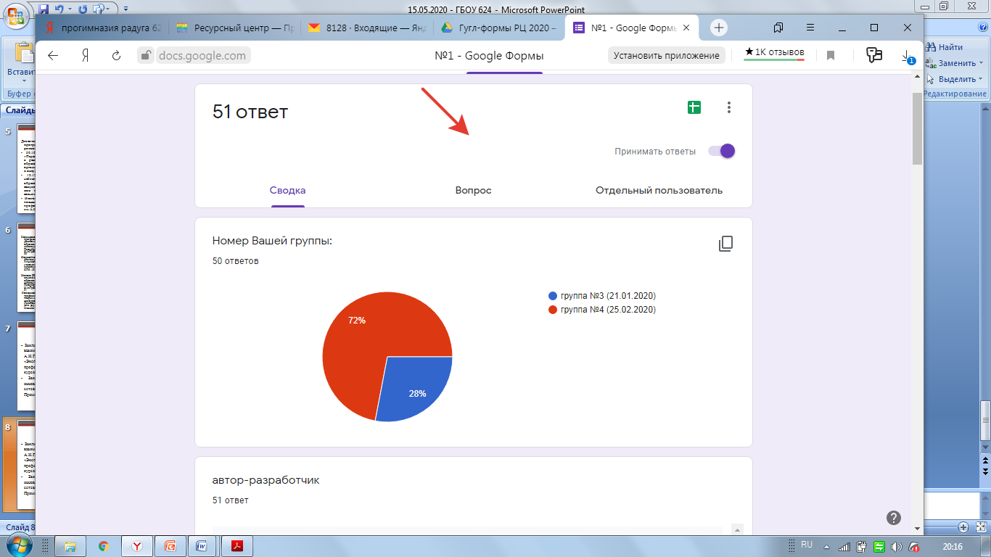
Управленческие решения по результатам ИД и их влияние на развитие ОУ

Slide 6
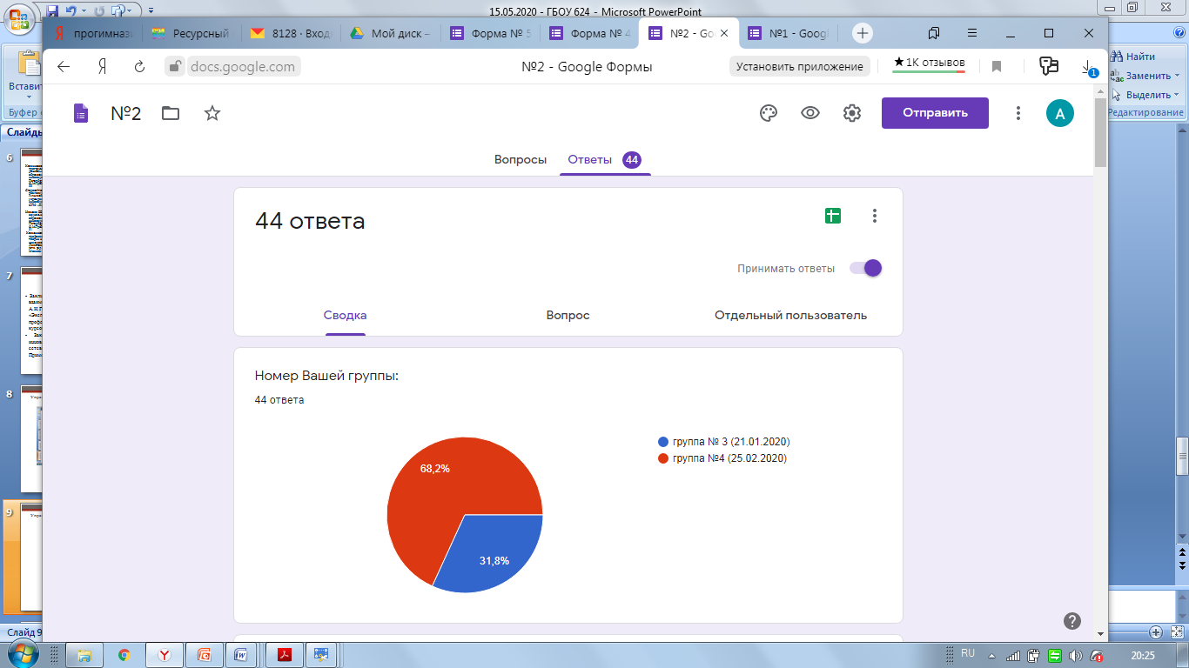
Управленческие решения по результатам ИД и их влияние на развитие ОУ

Slide 7
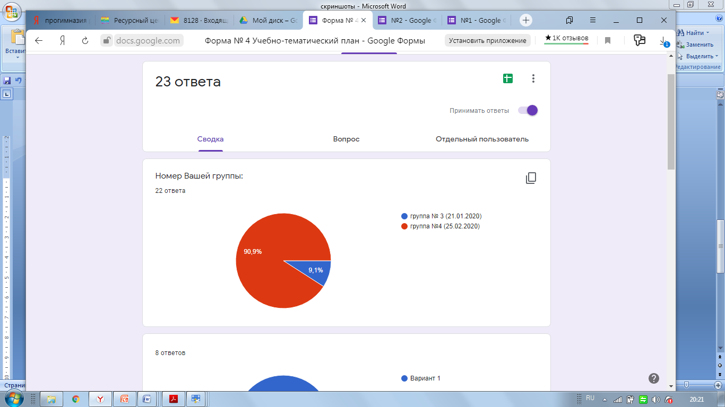
Управленческие решения по результатам ИД и их влияние на развитие ОУ

Slide 8
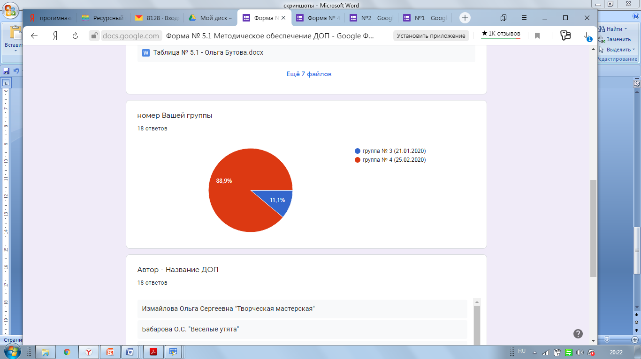
Управленческие решения по результатам ИД и их влияние на развитие ОУ

Slide 9
ПОКАЗАТЕЛИ ЭФФЕКТИВНОСТИ РАБОТЫ РЦ
Диссеминация лучших педагогических разработок участников программы повышения квалификации были представлены в рамках городских мероприятий:
- Городская научно-практическая конференция «Педагогические инновации: теория и практика преемственности в реализации ФГОС дошкольного и начального общего образования» секция № 3 «Педагогические инновации в организации работы системы дополнительного образования и внеурочной деятельности»
- Городской семинар «Система работы с неблагополучными семьями в условиях дошкольной образовательной организации и начальной школы: точки роста» секция № 4 «Дополнительные образовательные программы как фактор успешности работы с неблагополучными семьями»
- Итоговые семинары по окончанию обучения по программе повышения квалификации в форме общественно-профессиональной экспертизы с участием магистрантов РГПУ им. А.И.Герцена

Slide 10
БЛАГОДАРИМ ЗА ВНИМАНИЕ
Казанникова Анна Вячеславовна
(kazannikova@yandex.ru)
Ресурсный центр дополнительного образования Санкт-Петербурга
ГБОУ прогимназии «Радуга» № 624 Адмиралтейского района СПб

